Slide 1
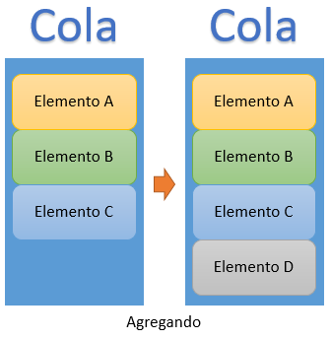
TAREA HITO-4 COLAS
Nombre: Jose Miguel Oblitas Choque
Materia: Estructura de Datos
Hito: 4
Año: 2022

Slide 2
Manejo de Conceptos
1. ¿A que se refiere cuando se habla de Estructura de Datos?
A organizar la información de una manera mas fácil y sencilla, y gracias a esto podemos diseñar una solución correcta mas rápidamente.
2. ¿Qué significa FIFO?
Primero en Entrar, Primero en Salir
3. ¿Muestra la diferencia entre LIFO y FIFO?
El método FIFO obtiene su nombre del inglés “First In, First Out”, o lo que es lo mismo, primero en entrar, primero en salir y el método LIFO tiene su origen en “Last In, First Out”, que no es otra cosa que el último en entrar es el primero en salir.
4. ¿Qué es una Cola?
Una cola es un grupo ordenado de elementos del mismo tipo, en la cual los elementos se añaden por un extremo (Final) y se quitan por el otro extremo (Frente). Esto significa que los elementos se sacan en el mismo orden en el que fueron insertados o introducidos en la cola, siendo por ello considerada como una estructura de datos FIFO (First In First Out), es decir, que el primer elemento en entrar es el primer elemento en salir.
5. ¿Qué es QUEUE en JAVA, una QUEUE será lo mismo que una COLA ?
Un objeto de la clase Queue es una cola. Permite almacenar objetos y luego recuperarlos en el orden en el cual se insertaron.

Slide 3
Manejo de Conceptos
6. ¿Qué es INI o REAR en una COLA?
rear identifica la parte final de la cola.
7. ¿Qué es FIN o FRONT en una COLA?
Front identifica la parte inicial de la cola
8. ¿A que se refiere los métodos esVacia() y esLlena() en una Cola?
esVacia() comprueba si la cola no tiene elementos , y esLlena() comprueba si la cola esta llena de elementos.
9. ¿Qué son los métodos estáticos en Java?
Una clase o método declarado como estático puede ser accedido o invocado sin la necesidad de tener que instanciar un objeto de la clase.
10. ¿A través de un gráfico, muestre los métodos mínimos que debería de tener
una COLA?

Slide 4
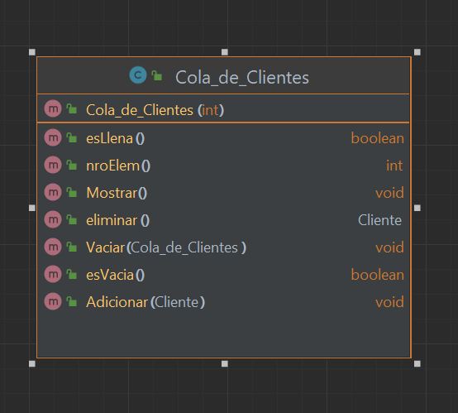
Manejo de Conceptos
10. ¿A través de un gráfico, muestre los métodos mínimos que debería de tener
una COLA?

Slide 5
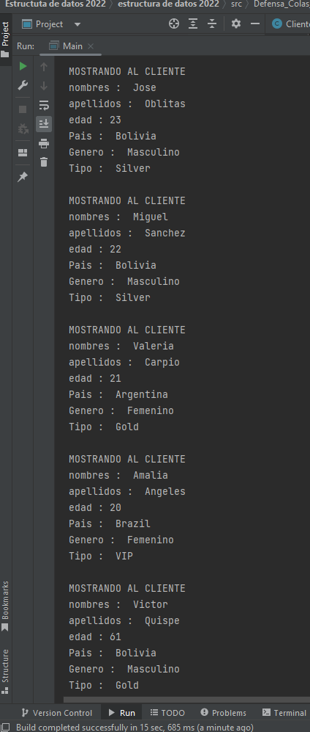
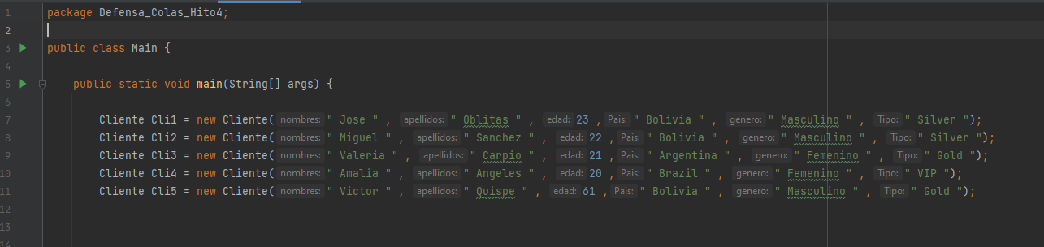
Parte Practica
11. Crear las clases necesarias para la COLA DE CLIENTES.
https://github.com/Josemiguel77/EstructuraDeDatos/blob/main/Hito%204/Evaluacion/Main.java

Slide 6
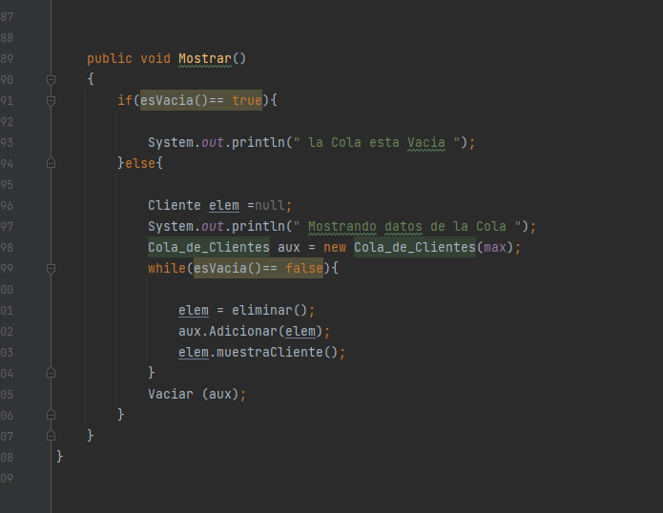
Parte Practica
12. Inicializar la cola de clientes
https://github.com/Josemiguel77/EstructuraDeDatos/blob/main/Hito%204/Evaluacion/Main.java

Slide 7
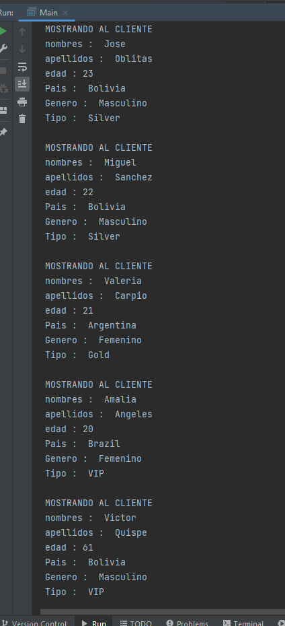
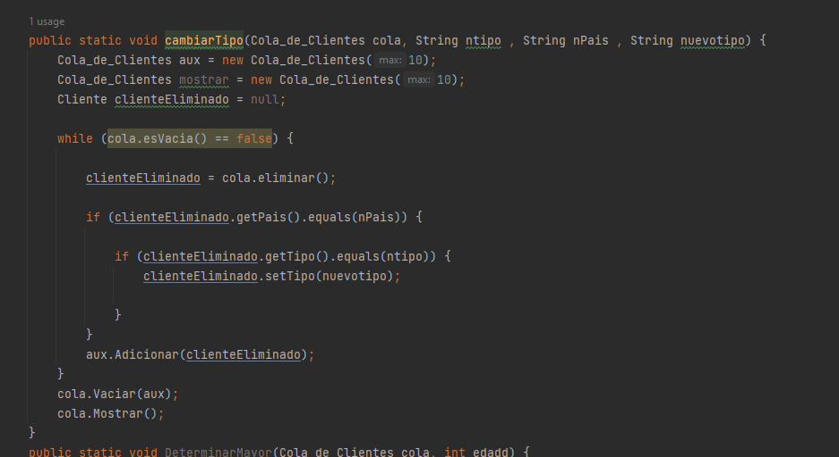
Parte Practica
13. Promoción para usuarios de Bolivia
https://github.com/Josemiguel77/EstructuraDeDatos/blob/main/Hito%204/Evaluacion/Main.java

Slide 8
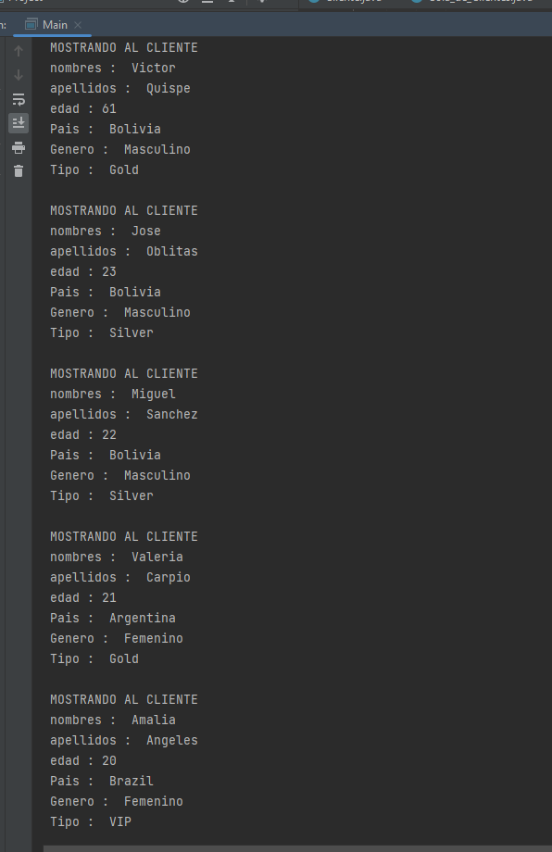
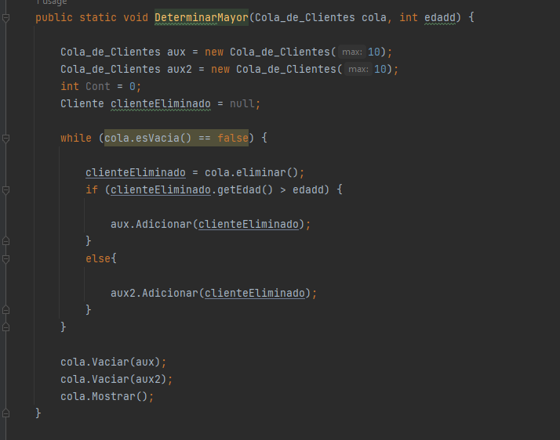
Parte Practica
14. Moviendo clientes en la cola.
https://github.com/Josemiguel77/EstructuraDeDatos/blob/main/Hito%204/Evaluacion/Main.java

